Slide 1
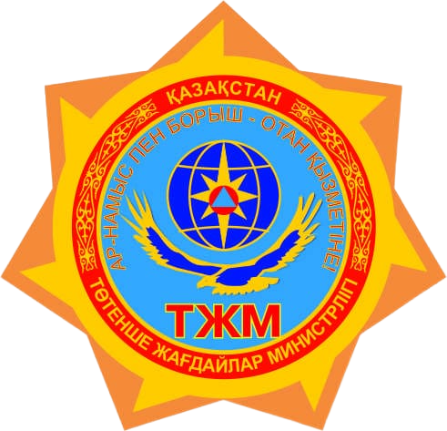
Министерство по чрезвычайным ситуациям
Республики Казахстан
Заседание
Мажилиса Парламента Республики Казахстан
на тему: «О вопросах экологической, энергетической и производственной безопасности АО «АрселорМиттал Темиртау»
Докладчик: Вице-министр по чрезвычайным ситуациям Республики Казахстан
Пшембаев Мереке Кудайбергенович

Slide 2
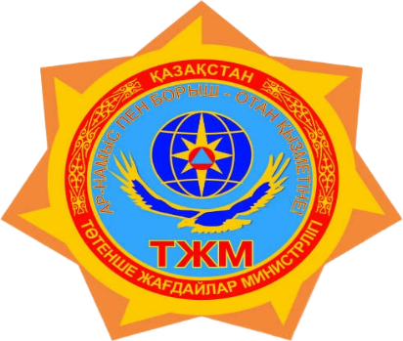
Опасные производственные объекты в горно-металлургической промышленности Республики Казахстан включают в себя объекты, ведущие геологоразведочные, буровые, взрывные работы, добычу и переработку руд и угля, а также объекты производящие расплавы черных, цветных, драгоценных металлов и сплавов на основе этих металлов.
Уполномоченный орган в области промышленной безопасности осуществляет государственный надзор в горно-металлургической отрасли промышленности, к которому относятся:
1. 57 рудников и 79 карьеров по добыче твердых полезных ископаемых;
2. 12 шахт и 25 карьеров по добыче угля;
3. около 701 месторождения по добыче общераспространенных полезных ископаемых;
4. 86 металлургических предприятия;
5. 278 лицензиатов осуществляющих деятельность по разработке, производству, приобретению, реализации, хранению взрывчатых и пиротехнических (за исключением гражданских) веществ и изделий с их применением;
6. более 28307 опасных производственных объектов.

Slide 3
Департаментом Комитета промышленной безопасности Министерства по чрезвычайным ситуациям Республики Казахстан по Карагандинской области за 2021 год
Проведено 35 проверок опасных производственных объектов АО «АрселорМиттал Темиртау» по особому порядку – 11, внеплановых – 24.
При этом, выявлено 2562 нарушения требований промышленной безопасности, наложено 27 административных штрафов на юридическое лицо на сумму 20 млн. 572 тыс. тенге.
Направлено 13 исков в суд о приостановке 38 опасных производственных объектов и технических устройств, эксплуатация которых угрожала жизни и здоровью работников (УД – 11 исков/17 объектов; СД – 2 иска/21 объект).

Slide 4
Департаментом Комитета промышленной безопасности Министерства по чрезвычайным ситуациям Республики Казахстан по Карагандинской области за 2022 год
Проведено 52 проверок опасных производственных объектов АО «АрселорМиттал Темиртау» по особому порядку – 13, внеплановых – 39.
При этом выявлено 2695 нарушений требований промышленной безопасности.
За допущенные нарушения наложено 37 административных штрафов на юридическое лицо на общую сумму 28 млн. 486 тыс. тенге.
Департаментом направлено в Межрайонный экономический суд по Карагандинской области 12 исковых заявлений на приостановку деятельности 46 опасных объектов и технических устройств, эксплуатация которых угрожает жизни и здоровью работников: СД - 2 иска (24 объекта); УД – 10 исков (22 объекта).

Slide 5
Департаментом Комитета промышленной безопасности Министерства по чрезвычайным ситуациям Республики Казахстан по Карагандинской области за 5 месяцев 2023 года
Проведено 5 проверок по профилактическому контролю с посещением субъекта контроля и надзора опасных производственных объектов АО «АрселорМиттал Темиртау».
При этом выявлено 911 нарушений требований промышленной безопасности.
Департаментом направлено в Межрайонный экономический суд по Карагандинской области 5 исковых заявлений на приостановку деятельности 85 опасных объектов и технических устройств, эксплуатация которых угрожает жизни и здоровью работников: СД - 1 иск (55 объекта); УД – 3 иска (16 объектов), ТОО «Оркен» – 1 иск (14 объектов).

Slide 6
Сводный план Технического перевооружения опасных производственных объектов АО «АрселорМиттал Темиртау»
2021 год
Из запланированных в 2021 году к замене 283 единиц технических устройств и технологических линий (УД – 216, СД – 67), заменено 268 (УД – 213, СД – 54), выполнение составило 95%. Замена 15 единиц технических устройств и технологических линий перенесена на 2022 год.
2022 год
Было запланировано к замене 360 единиц технических устройств и технологических линий (УД – 273, СД – 87). По итогам года заменено 168 единиц технических устройств и технологических линий (УД -91, СД -77), выполнение составило 47% (УД – 33%, СД – 89%).
2023 год
Запланировано к замене 1727 единиц технических устройств и технологических линий (УД – 1694, СД – 33).
За 1 квартал СД запланировано к замене 5 ед. - все выполнено; по УД – замена запланирована на 2 и 4 квартал.

Slide 7
Аварии и инциденты произошедшие на опасных производственных объектах АО «АрселорМиттал Темиртау»
В 2021 году на опасных производственных объектах произошло 3 аварии (пострадало 12 человек, из них 7 погибло) и 76 инцидентов (УД-70, СД-6).
В 2022 году на опасных производственных объектах произошла 1 авария (пострадало 9 человек, из них 5 погибло) и 16 инцидентов (УД-12, СД-4).
За 5 месяцев 2023 года аварий не допущено

Slide 8
В целях реализации пункта 3 раздела «Заключение Соглашения об инвестициях» Дорожной карты в рамках подписания Соглашения об инвестициях, 03 ноября 2021 года Министерством по чрезвычайным ситуациям Республики Казахстан были согласованы, представленные АО «АрселорМиттал Темиртау» планы мероприятий по обеспечению промышленной безопасности в СД и на угольных шахтах, утвержденные генеральным директором предприятия (по СД – 19 мероприятий, по УД – 18).
Согласно информации из 37 пунктов Планов, выполнены мероприятия по 6 пунктам (в установленный срок - 3 пункта, досрочно - 3 пункта), остальные находятся в работе. При этом, своевременно не выполнен 1 пункт мероприятий (строительство нового котла №1 на ТЭЦ-ПВС, срок реализации 2021г.-2022г.).

Slide 9
Проблемные вопросы АО «АрселорМиттал Темиртау»
не укомплектованность штата рабочих и инженерно-технических работников, что сказывается на качестве поддержания в безопасном состоянии горных выработок угольных шахт и проведении безопасных технологических работ в части проветривания и безопасности шахтеров;
не своевременная замена оборудования, отработавшего нормативный срок эксплуатации, что также негативно сказывается на безопасном выполнении технологических операций, росте травматизма, аварийности оборудования;
низкая эффективность научно-исследовательских работ по предотвращению газодинамических явлений.
Большинство вентиляторов главного проветривания и подъемных установок отработали уже 3 срока эксплуатации (1970-80х г.в. норматив 14 лет).
За 25 лет контракта на недропользование на шахтах УД АО «АМТ» не проводилась и не проводится заблаговременная дегазация угольных пластов на основе активного воздействия на пласты угля через скважины, пробуренные с поверхности до начала ведения горных работ на основе передовых достижений на угольных шахтах ближнего и дальнего зарубежья.

Slide 10
- За период действия контракта на недропользование не производилась разведка угольных шахтных полей с поверхности на предмет до разведки геологических нарушений с целью недопущения газодинамических явлений (ГДЯ).
- Невыполнение проектных решений по разработке маломощных пластов и вскрытию новых горизонтов, что приводит к снижению объемов по добыче угля, и как следствие к остановке шахт.
- На металлургическом производстве не соблюдаются нормы по своевременному обновлению технических устройств, отработавших нормативный срок службы, а также по проведению капитальных ремонтов металлургического оборудования.
- Техническое состояние основного металлургического оборудования не обеспечивает безопасное ведение технологических процессов, так как значительное количество оборудования работает продолжительное время и исчерпало свой ресурс. Со временем этот процесс только нарастает и создает предпосылки к возникновению несчастных случаев и аварийных ситуаций на производстве.
- Систематически не выполняются «Требования промышленной безопасности при эксплуатации технологических трубопроводов», которыми установлена периодичность ревизий и испытаний трубопроводов. Вызывает тревогу тот факт, что для поддержания газопроводов в безопасном состоянии принимаются временные меры.

Slide 11
БЛАГОДАРЮ ЗА ВНИМАНИЕ!

